Slide 1
Алгоритми з повтореннями. Цикл із параметром
За навчальною програмою 2017 року
Урок 31

Slide 2
Алгоритми з повтореннями. цикл із параметром
Розділ 4 § 25
Повторення (цикл) — це алгоритмічна структура, за допомогою якої та сама послідовність дій виконується кілька разів.
Для запису алгоритмів із повторенням (циклів) мовою Python використовують два види операторів циклу:
із параметром
з умовою
Серію команд, що повторюється під час виконання циклу, називають тілом циклу. Кожне виконання тіла циклу називають ітерацією.

Slide 3
Повторення команд
Розділ 4 § 25
Цикл for (цикл із параметром) повторює блок команд (тіло циклу) задану кількість разів, позбавляючи необхідності кількаразово писати одні й ті самі команди.
Синтаксис оператора циклу for:
for х in range(n):
<тіло циклу>
Насамперед ми вказуємо ключове слово for, потім — змінну x, яка буде лічильником циклу.

Slide 4
Повторення команд
Розділ 4 § 25
Ключове слово in наказує почергово надати змінній x усі цілі значення в діапазоні від 0 до n – 1.
Не забувайте, що лічильник починає рахувати з 0, а не з 1.
Вбудована функція range повертає зростаючу послідовність цілих чисел, які можна використовувати як індекси всередині циклу.
Щоб дати зрозуміти комп’ютеру, які команди слід повторити, використовуються відступи. Можна зробити відступ для кожної повторюваної в тілі циклу команди, натискаючи для цього клавішу Tab.

Slide 5
Повторення команд
Розділ 4 § 25
Проаналізуйте зміну значень лічильника х у циклі for. Функція range(4) задає список значень [0, 1, 2, 3]:
for x in range(4):
print (x)

Slide 6
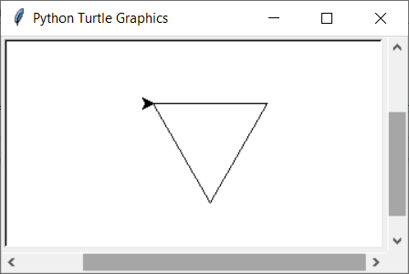
Повторення команд
Розділ 4 § 25
У прикладі для малювання трикутника ми тричі, для кожної сторони трикутника, давали Черепашці команди forward(100) і right(120). Замість цього можна повторити ці команди в циклі:
from turtle import *
for х in range(3) :
forward(100)
right(120)

Slide 7
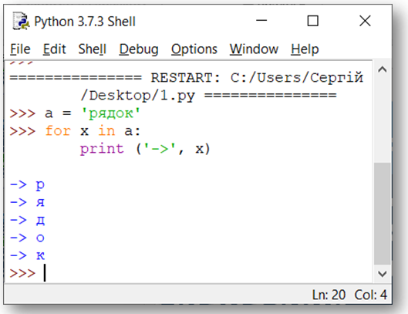
Лічильник циклу for
Розділ 4 § 25
Лічильник циклу підраховує, скільки разів повторився цикл, почергово набуваючи всіх значень з указаного діапазону.
Діапазон значень може бути заданий у вигляді рядка.
Лічильник почергово набуває значення літер, з яких складається зазначений рядок.

Slide 8
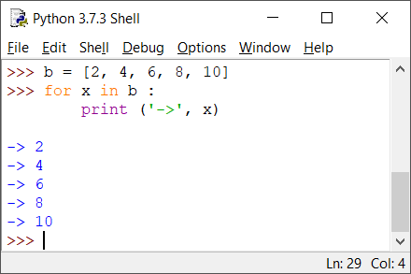
Лічильник циклу for
Розділ 4 § 25
Списки — це набір значень, розділених комами, узятий у квадратні дужки. У списках можна зберігати значення будь-якого типу — числа або рядки.
Діапазон значень може бути заданий у вигляді списку. Лічильник почергово набуває заданих значень зі списку.

Slide 9
Лічильник циклу for
Розділ 4 § 25
Якщо список значень лічильника достатньо великий і числа в списку змінюються з певним кроком, можна застосувати функцію range з такими параметрами:
range (від, до, крок)
Відлік починається зі значення від
і завершується на 1 раніше за значення до.

Slide 10
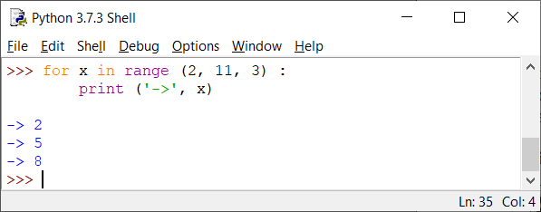
Лічильник циклу for
Розділ 4 § 25
Функція range (2, 11, 3) надає змінній х значення від 2 до (11 – 1) із кроком 3, тому, хоча 8 + 3 = 11, значення 11 уже до діапазону значень не входить.

Slide 11
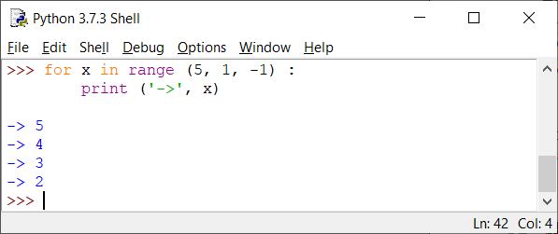
Лічильник циклу for
Розділ 4 § 25
Якщо потрібно вести зворотний відлік (у бік зменшення значень), укажіть значення від більшим, ніж значення до, а крок має бути від’ємним.

Slide 12
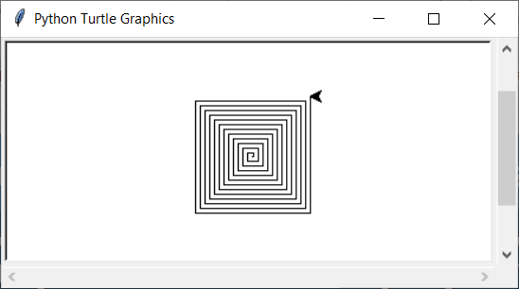
Застосування алгоритму повторення
Розділ 4 § 25
Проаналізуємо виконання програми:
from turtle import *
for x in range(1,100,2):
forward(x)
left(90
Під час кожного проходу циклу Черепашка малює лінію довжиною х пікселів і повертається вліво на 90°.

Slide 13
Застосування алгоритму повторення
Розділ 4 § 25
Як ви знаєте, повне обертання навколо точки — це 360°. Отже, за 4 ітерації циклу Черепашка повертається до початкового напрямку
(4 ∙ 90 = 360)
Програма малює спіраль, оскільки кожен відрізок на 2 пікселі довший за попередній:
перший відрізок має довжину 1 піксель
другий — 3
останній (п’ятдесятий) — 99.

Slide 14
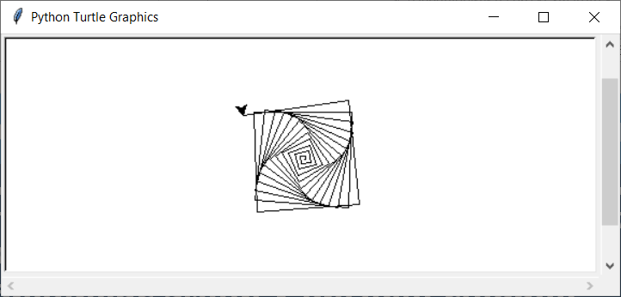
Застосування алгоритму повторення
Розділ 4 § 25
Поворот на 90° створює квадратну спіраль. Змінемо кут повороту на 2°: left(92). Зміна лише одного значення викликає зміни у вигляді спіралі.

Slide 15
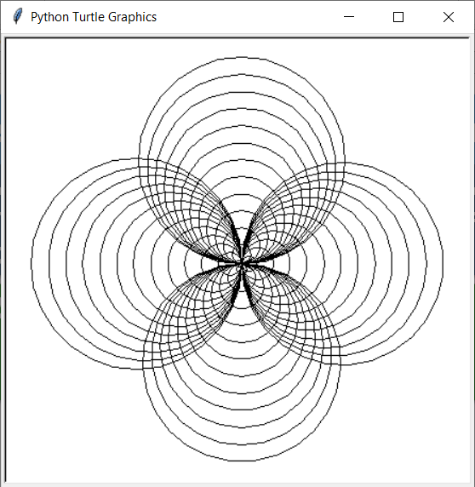
Застосування алгоритму повторення
Розділ 4 § 25
Змінимо команду forward(x) на circle(x), яка малює коло радіусу х із поточної позиції:
for x in range(1,100,2):
circle(x)
left(90)
Отримаємо 4 набори кіл, оскільки після малювання кожного кола Черепашка повертається вліво на 90°.

Slide 16
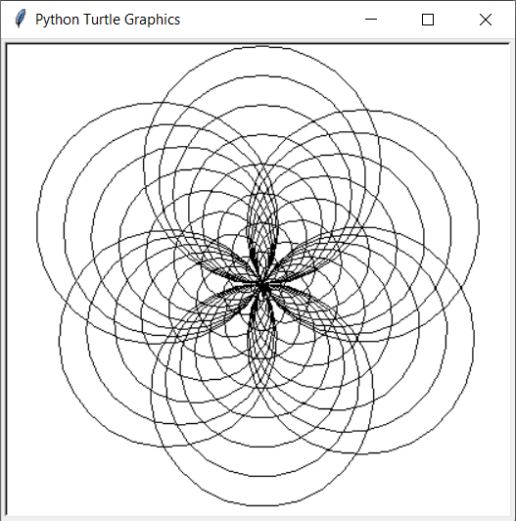
Застосування алгоритму повторення
Розділ 4 § 25
Щоб намалювати n кіл, потрібно повертати Черепашку на 360/n градусів. Унесемо такі зміни до програми, щоб вона малювала 6 наборів кіл (360/6 = 60).
for x in range(1,100,2):
circle(x)
left(60)

Slide 17
Застосування алгоритму повторення
Розділ 4 § 25
Як зробити спіралі різнокольоровими?
Для цього нам потрібен список кольорів, а не один колір.
Створимо список із чотирьох кольорів з іменем colors і помістимо у змінну з іменем colors:
colors = [‘red’, ‘yellow’, ‘green’, ‘blue’]
Зверніть увагу, що звернутися до значення зі списку з номером х можна як до colors[x].
Наприклад, colors[0] = ‘red’ , colors[3] = ‘blue’ .

Slide 18
Застосування алгоритму повторення
Розділ 4 § 25
Складне питання: як змусити Черепашку під час кожної ітерації циклу, коли х змінюється від 1 до 99, обирати одне з 4 значень списку?
Використаємо операцію:
%
остача від ділення
Під час обчислення виразу x%4 ми можемо отримати 4 значення остачі:
0
1
2
3
Що відповідає номерам кольорів у списку colors.

Slide 19
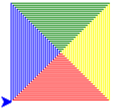
Застосування алгоритму повторення
Розділ 4 § 25
Повернемося до програми малювання квадратної спіралі, але крок циклу зробимо дорівняним 1:
from turtle import *
colors = [‘red’,’yellow’,’green’,’blue’]
for x in range(100) :
color(colors[x% 4])
forward(x)
left(90)
Отже, уносячи нескладні зміни до операторів малювання в тілі циклу for, ми можемо отримувати складні цікаві зображення.

Slide 20
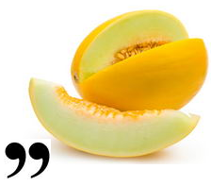
Розгадайте ребус
Розділ 4 § 25
Повторення

Slide 21
Розгадайте ребус
Розділ 4 § 25
Лічильник

Slide 22
Питання для самоперевірки
Розділ 4 § 25
Поясніть правила виконання циклу for.
Яких значень набуває змінна х у ході виконання циклу:
for х in range(5)?
Яких значень набуває змінна х у ході виконання циклу:
for х in range(0, 10, 2)?
Що буде надруковано в ході виконання циклу:
s = 'цикл’ b = [1,3,5,7,9]
for х in s: for х in b:
print (x) print (x)

Slide 23
Домашнє завдання
Розділ 4 § 25
Проаналізувати
§ 25, ст. 139-145

Slide 24
Працюємо за комп’ютером
Розділ 4 § 25
Сторінка
144-145

Slide 25
Дякую за увагу!
За навчальною програмою 2017 року
Урок 31

